Slide 1



Ethereum Virtual Machine. Parte 1.
Módulo 2. INTRODUCCIÓN A ETHEREUM

Slide 2


Lección 2.2
Máquinas Virtuales
EVM
Instanciación de la EVM
Características de la EVM

Slide 3


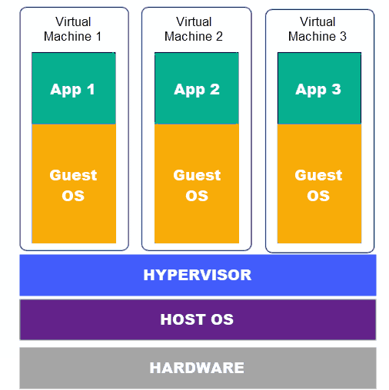
Máquinas virtuales
Una máquina virtual es un recurso que corre sobre el sistema operativo principal y a sobre un hipervisor. Cada una de estas máquinas tiene sus propios recursos.

Slide 4
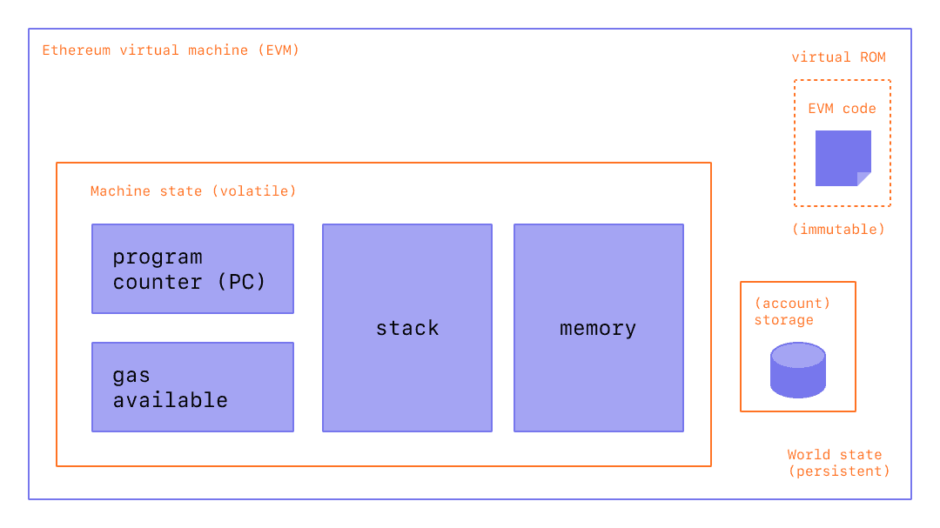
Ethereum Virtual Machine
La EVM es un motor de computación capaz de compilar el código de los Smart contracts y ejecutarlo.

Slide 5
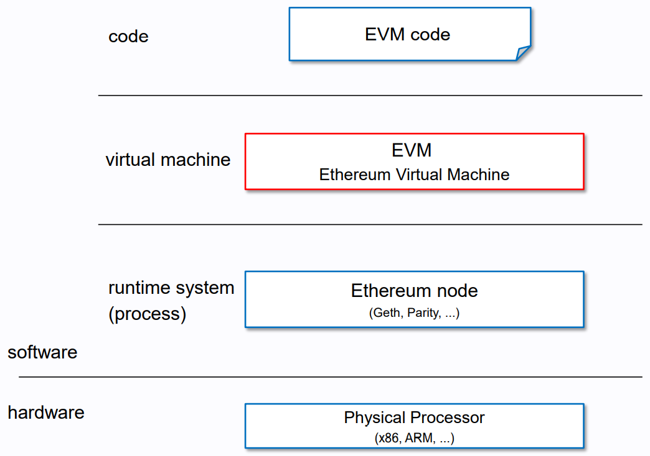
Instanciación de la EVM
Cada nodo crea una instancia de la EVM para ejecutar las transacciones que lo requieran.

Slide 6
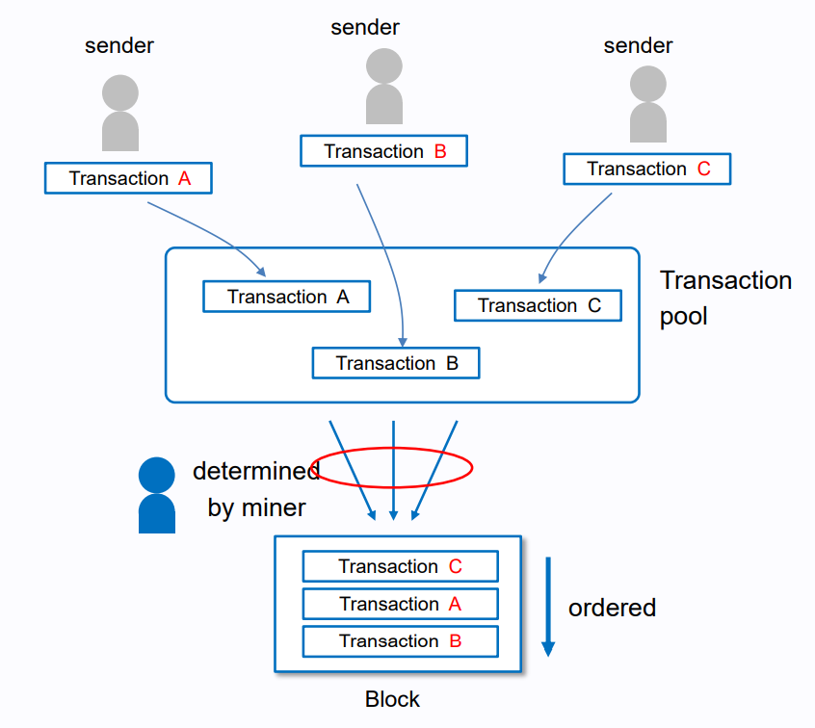
Características de la EVM
- Turing Complete
- Transacciones atómicas y secuenciales
- Compila el código de los SC
- También conocida como world state

